Slide 1
UROTERAPIE
V LÁZEŇSKÉ LÉČBĚ
Léčebné lázně Lázně Kynžvart
MUDr. Ludmila Hůrková
Jana Štěpánová

Slide 2
UROTERAPIE V LÁZEŇSKÉ LÉČBĚ
UROTERAPIE je označení pro nemedikamentosní neinvazivní léčebné postupy v nefrourologii.
V našich lázních uplatňujeme tyto metody :
- nácviky správné mikce, edukace,
- zvědomění mikčního procesu:
nácvik uvolnění svalů dna pánevního na biofeedbacku
sono náplň MM/ postmikční residuum - zpětná vazba
režimová opatření : pitný režim, mikční režim, pitná a mikční karta
enuretický režim, záznam suchých/ mokrých
nocí, vysazování na močení
záznam stolice, klasifikace Bristolská stupnice stolice, úprava stolice
použití alarmů (?)
balneoterapie, RHC

Slide 3
UROTERAPIE V LÁZEŇSKÉ LÉČBĚ
Vlastní uroterapie probíhá v rámci 10 návštěv urologické ambulance v průběhu KLL, 2-3x/týden.
Při každé návštěvě:
- měříme náplň močového měchýře při nutkání k mikci a
residuum po vymočení
-10 minutivé cvičení na biofeedbacku - uvolnění, stahy,
uvolnění po stahu.
- UFM - 2x, na počátku pobytu a ke konci pobytu pak s EMG
záznamem
Uroterapií provází klienta školená uroterapeutická sestra, která průběžně edukuje klienta - pitný, mikční režim, hygiena, ptá se na stolici, na příp. subj potíže, úniky moče, enurézu a podobně. Vše zapisuje do " karty uroterapie".

Slide 4
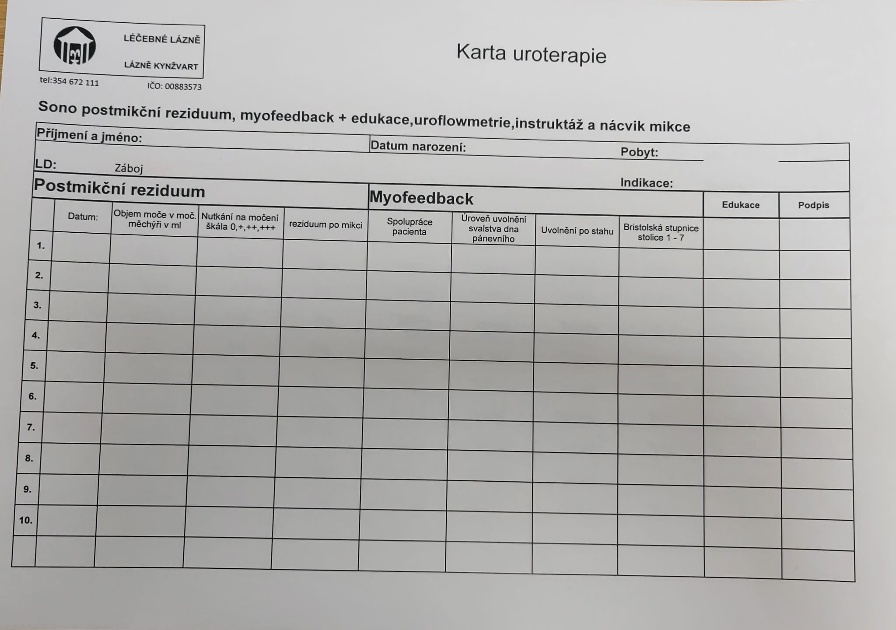
UROTERAPIE V LÁZEŇSKÉ LÉČBĚ
karta uroterapie prázdná

Slide 5
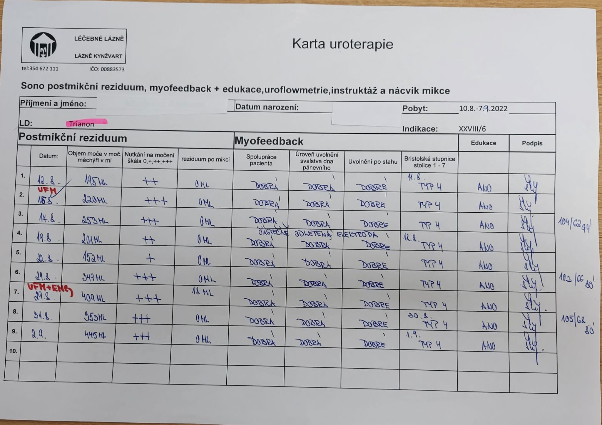
UROTERAPIE V LÁZEŇSKÉ LÉČBĚ
karta uroterapie vyplněná - příklad

Slide 6
UROTERAPIE V LÁZEŇSKÉ LÉČBĚ
Vlastní uroterapii předchází pohovor s lékařem, který na základě vstupních informací (návrhu na KLL, doložených vyšetření, dotazníků a dále vyšetření M+S, kultivace, pitné a mikční karty, vyšetření klienta) probere klientem a příp. jeho doprovodem které jeho potíže můžeme u nás léčit, stanovíme si úkoly a cíle léčby.
Provede obšírnější edukaci o správné mikci, pomocí obrázků vysvětlí dítěti i dospělému
důležitost močení bez residua
důležitost uvolněného dna pánevního při močení
správného vyprazdňování stolice
hygienické návyky atd.
Snažíme se, aby klient chápal, k čemu jednotlivé léčebné kroky slouží a k čemu směřují.
Vypěstování nových návyků.

Slide 7
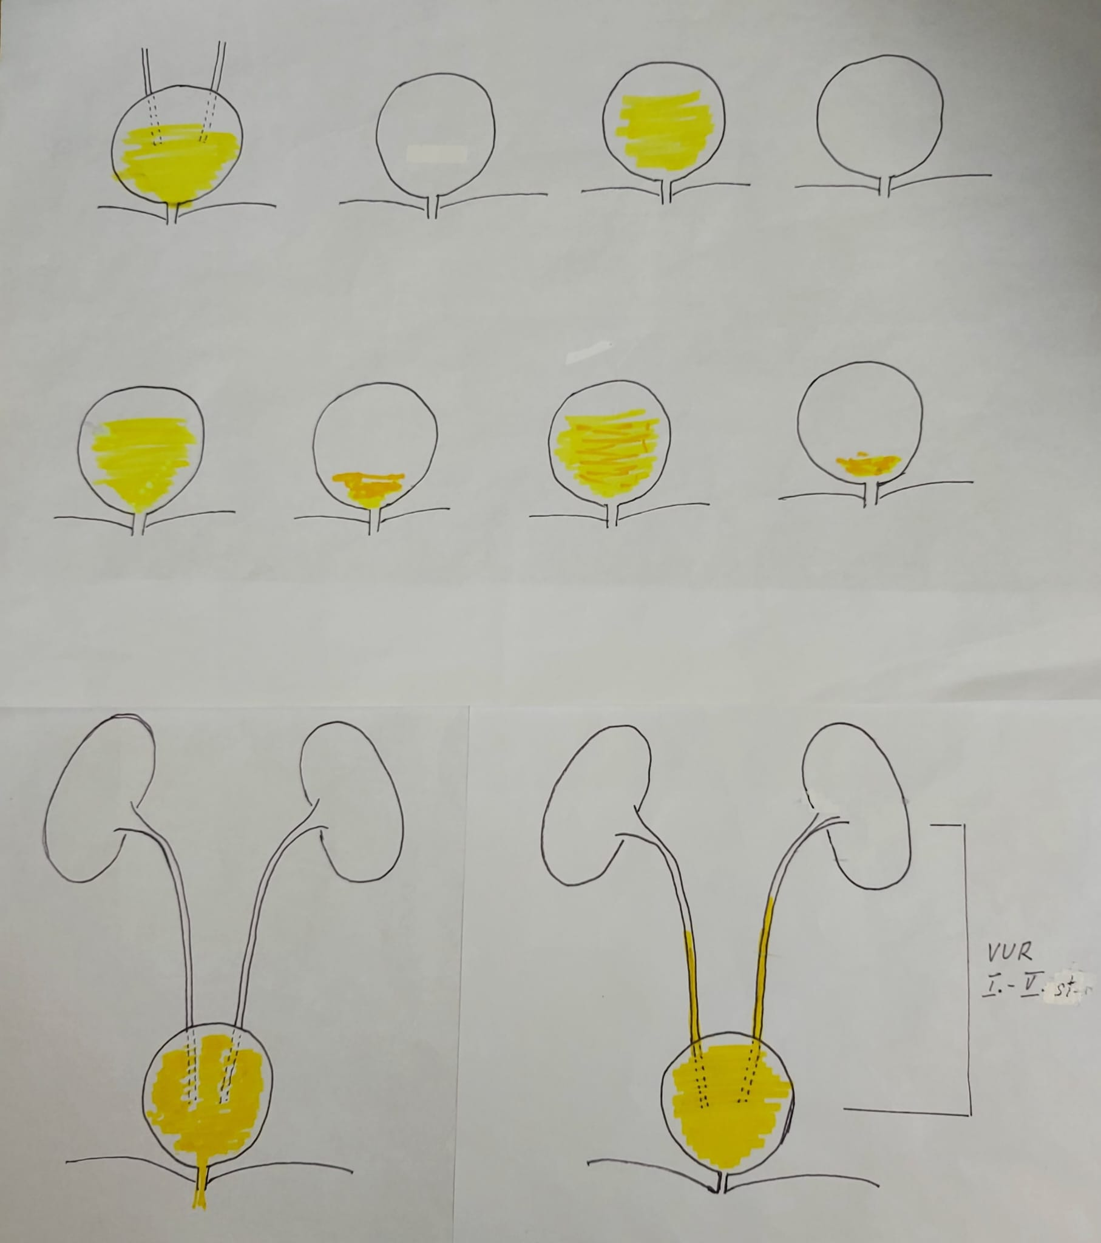
UROTERAPIE V LÁZEŇSKÉ LÉČBĚ

Slide 8
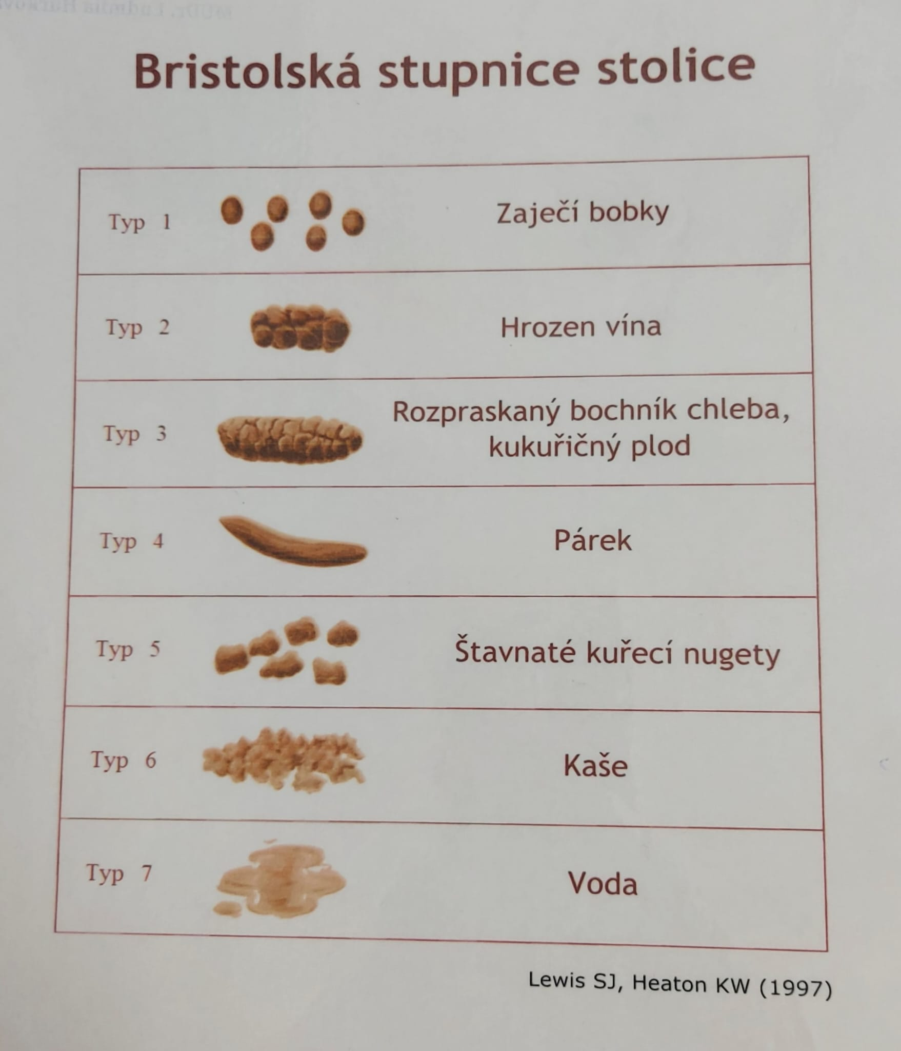
UROTERAPIE V LÁZEŇSKÉ LÉČBĚ

Slide 9
UROTERAPIE V LÁZEŇSKÉ LÉČBĚ
Závěrečný pohovor s lékařem - vyhodnocení co se podařilo, na čem ještě dále pracovat, úkoly domů.
V propouštěcí zprávě shrnutí v odstavci "uroterapie" a v "doporučení"
Výhodou je délka pobytu 28 dní a množství dat z 10 sezení.
Shrnutí výsledných dat : - běžné mikční porce
- kapacita MM
- postmikční residua
- uvolnění svalů dna pánevního
- 2x UFM záznam
- sledování stolice

Slide 10
UROTERAPIE V LÁZEŇSKÉ LÉČBĚ
Vhodnost opakování KLL.
Indikace XXVIII/1 (recidivující infekce močových cest), XXVIII/6 (funkční poruchy mikce, enurézy)- uroterapie v plném rozsahu
XXVIII/3 (pooperační stavy), XXVIII/2 (urolithiasa)
Věková limitace uroterapie.

Slide 11
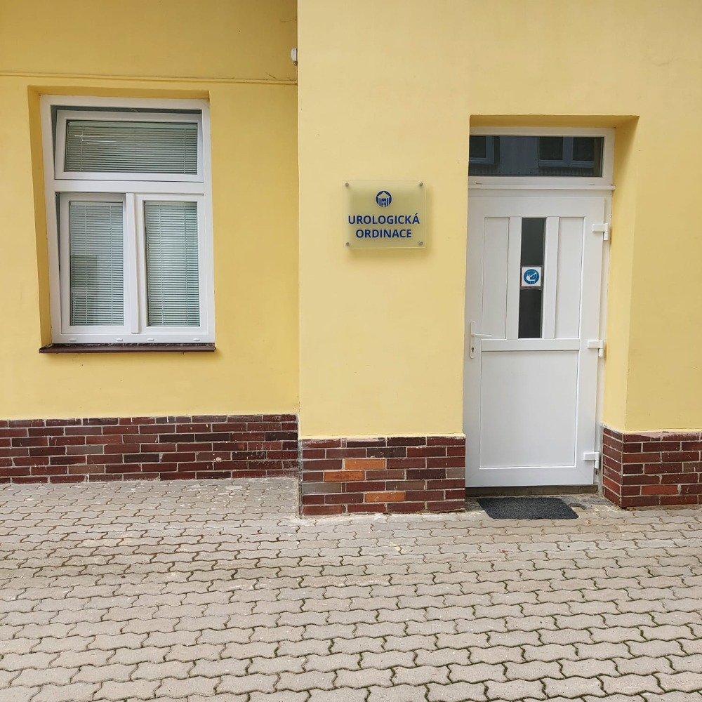
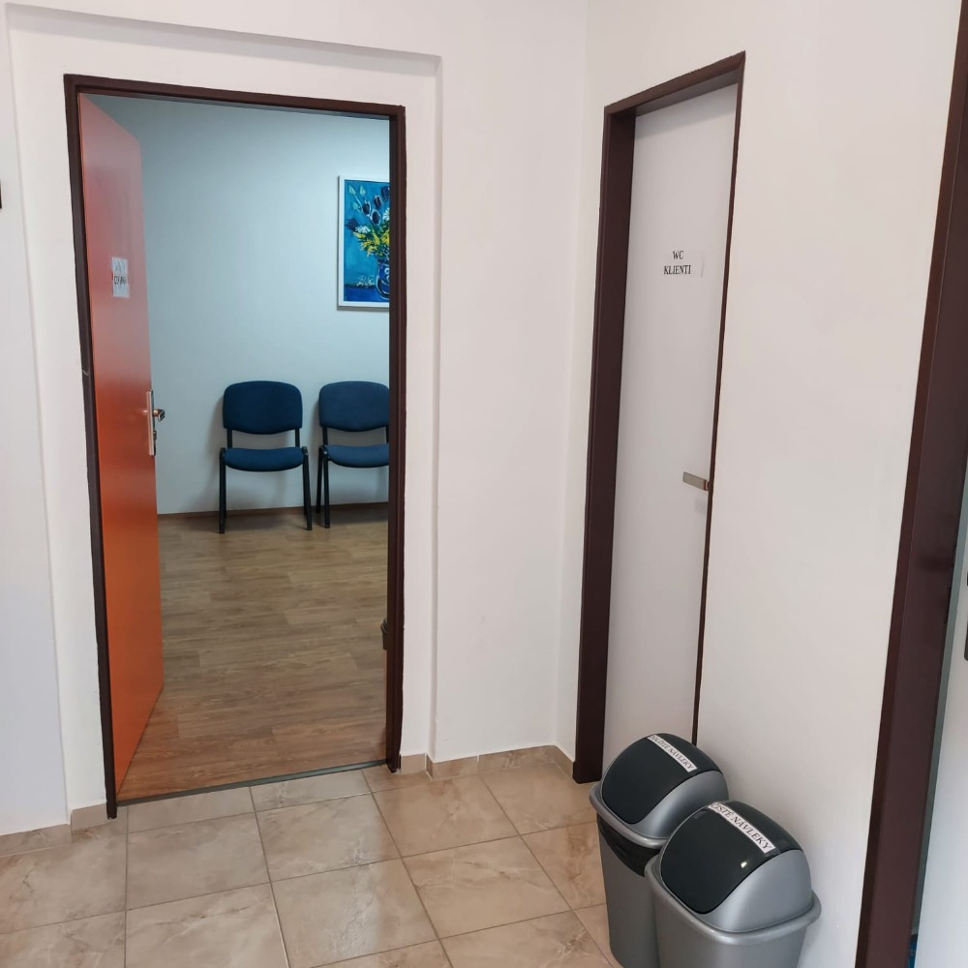
UROTERAPIE V LÁZEŇSKÉ LÉČBĚ

Slide 12
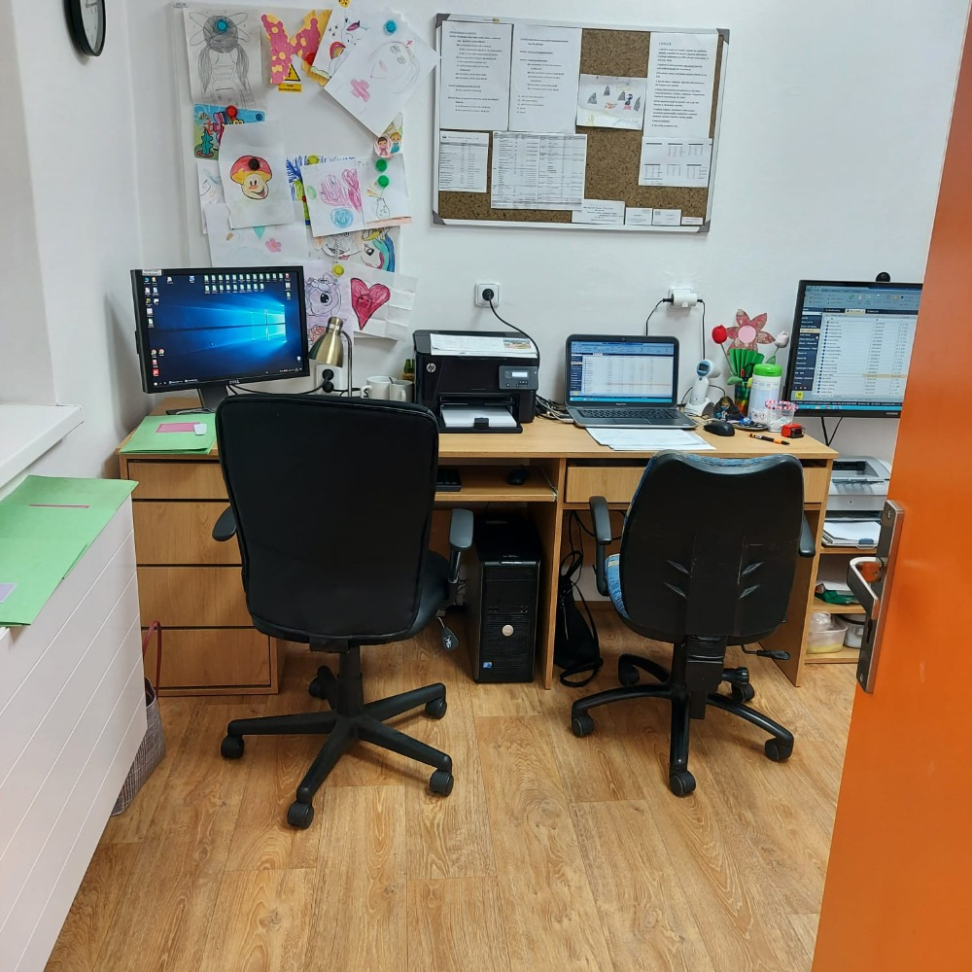
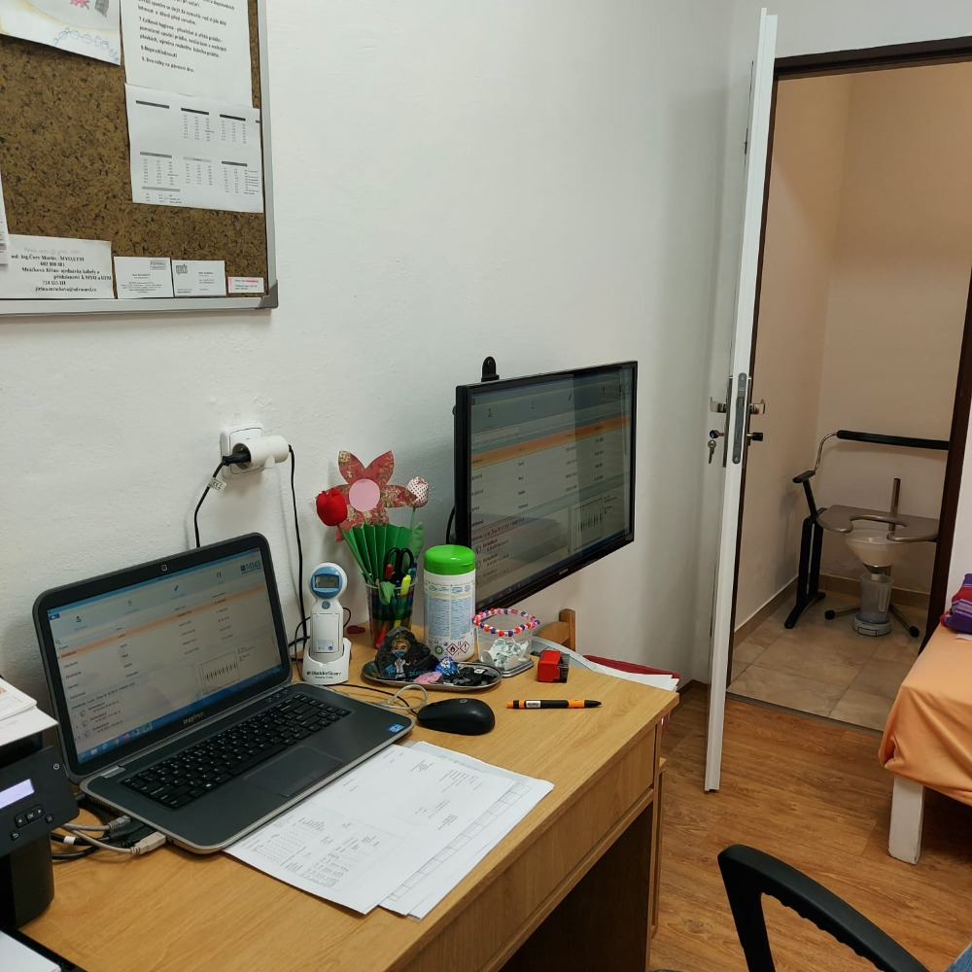
UROTERAPIE V LÁZEŇSKÉ LÉČBĚ

Slide 13
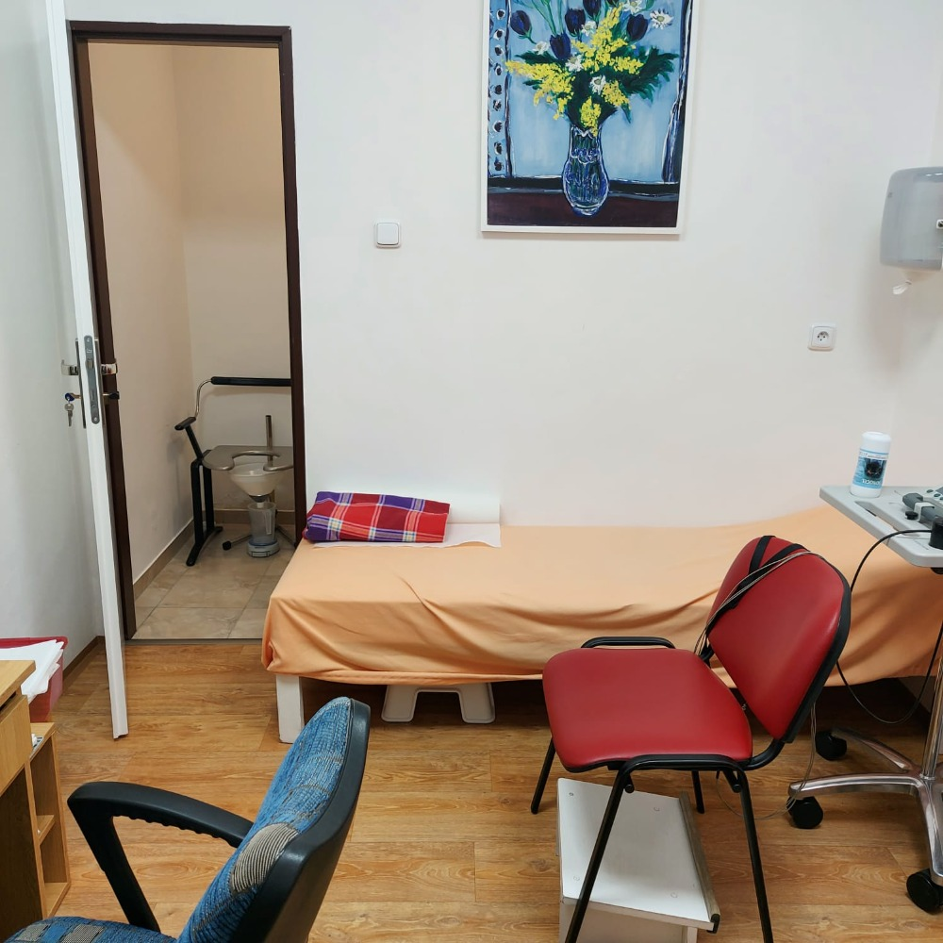
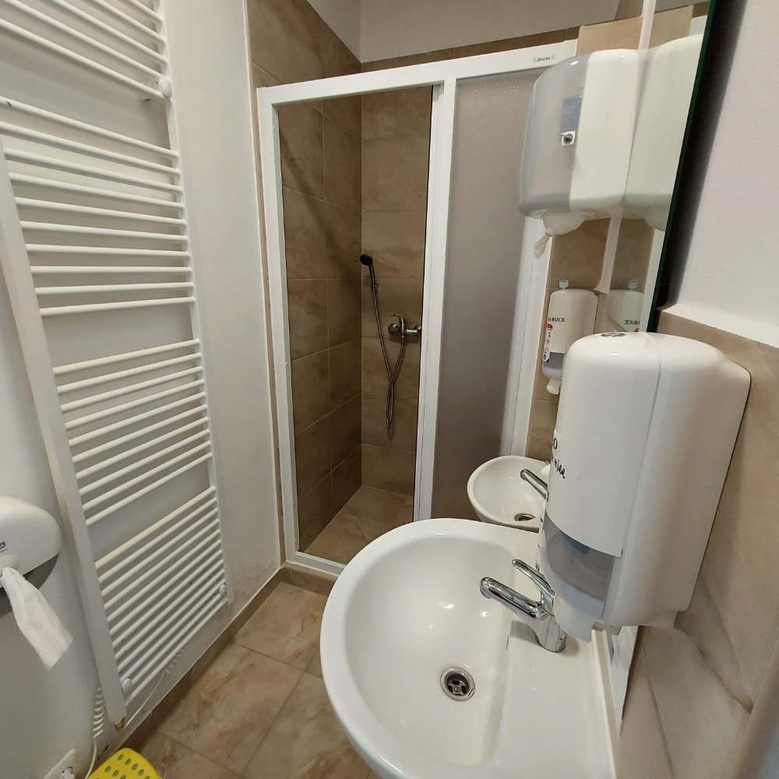
UROTERAPIE V LÁZEŇSKÉ LÉČBĚ

Slide 14
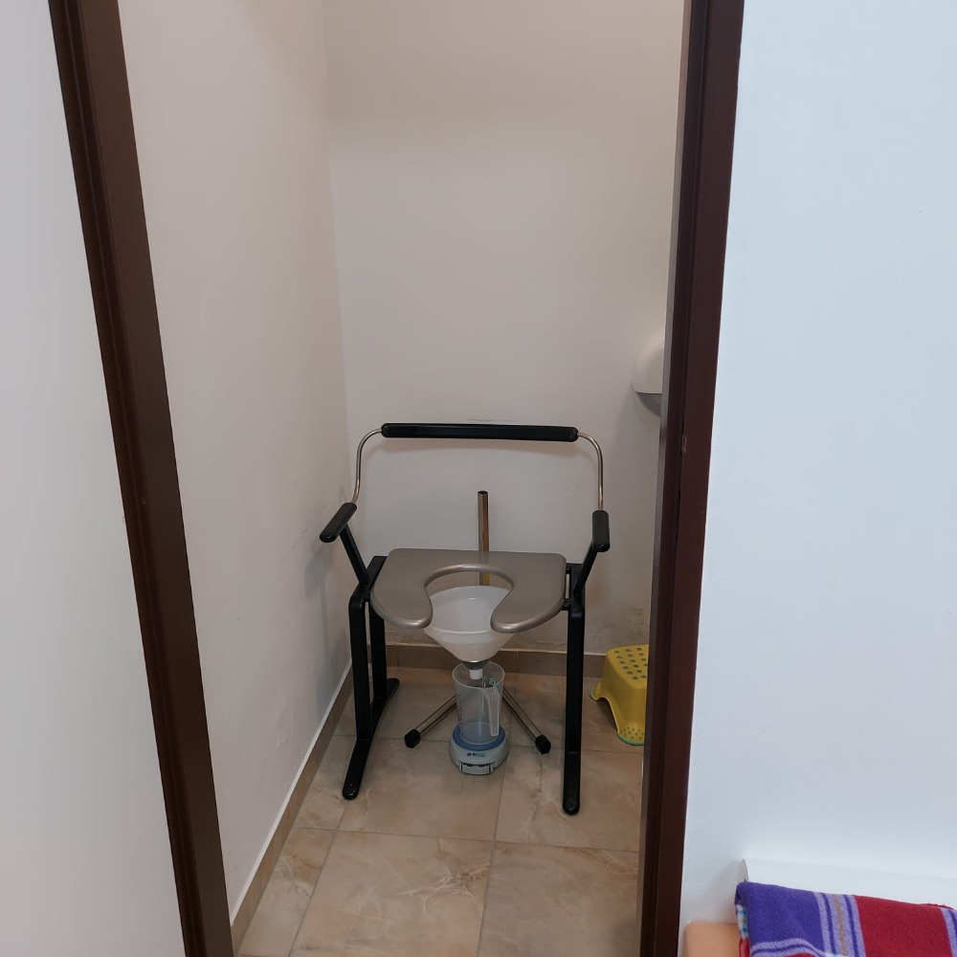
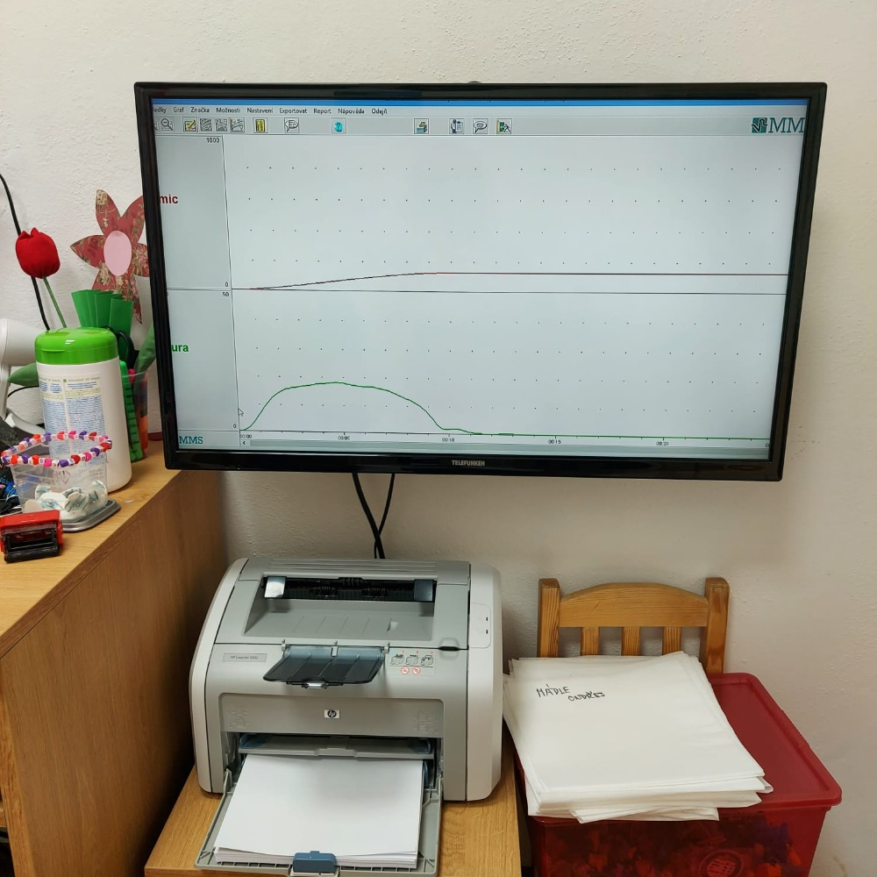
UROTERAPIE V LÁZEŇSKÉ LÉČBĚ UROFLOWMETRIE

Slide 15
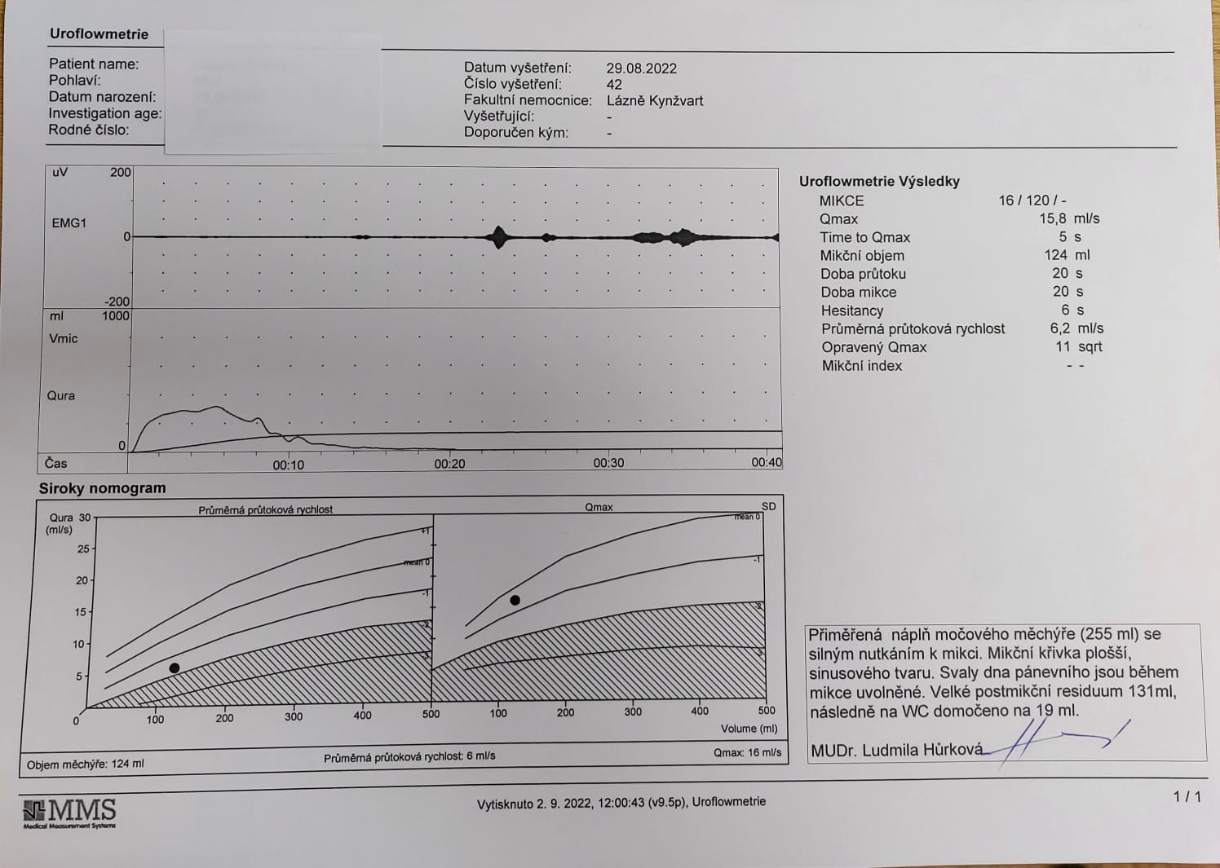
UROTERAPIE V LÁZEŇSKÉ LÉČBĚ - UROFLOWMETRIE

Slide 16
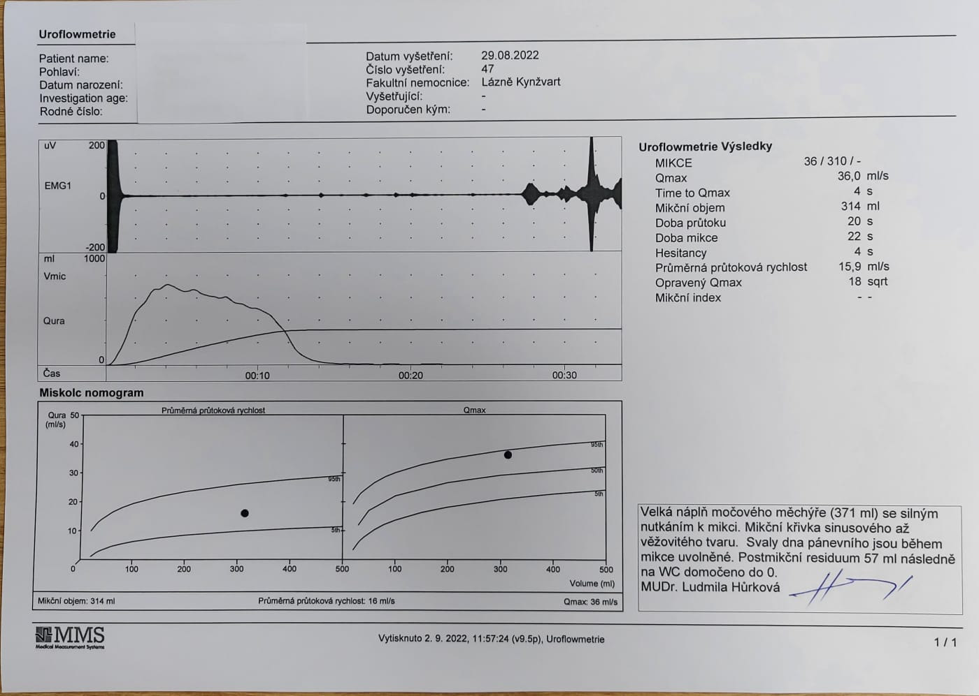
UROTERAPIE V LÁZEŇSKÉ LÉČBĚ - UROFLOWMETRIE

Slide 17
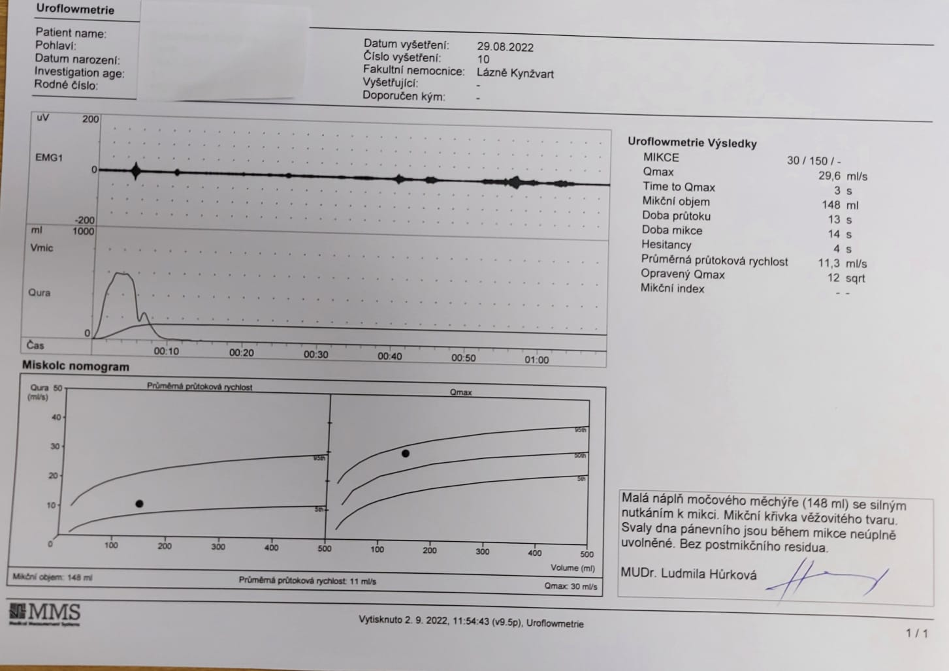
UROTERAPIE V LÁZEŇSKÉ LÉČBĚ - UROFLOWMETRIE

Slide 18
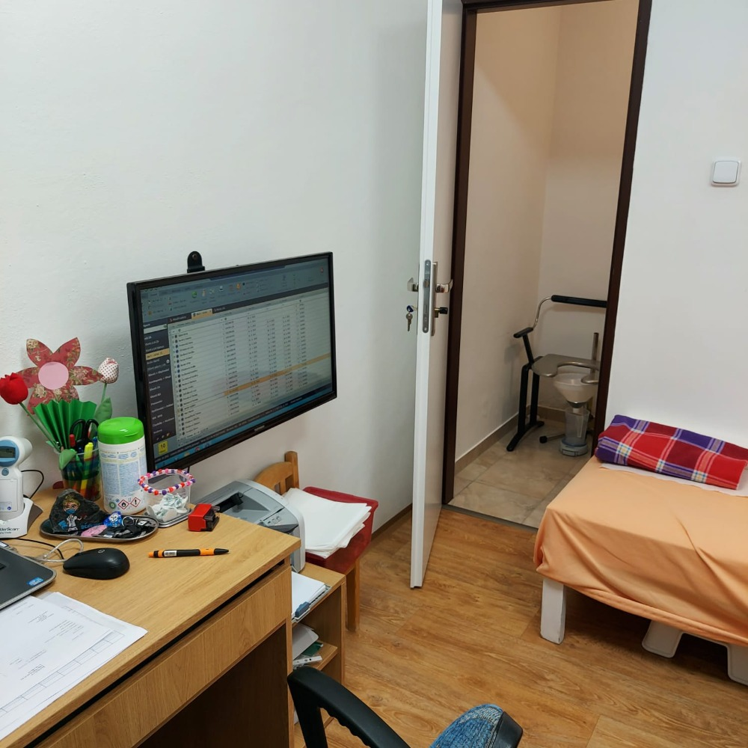
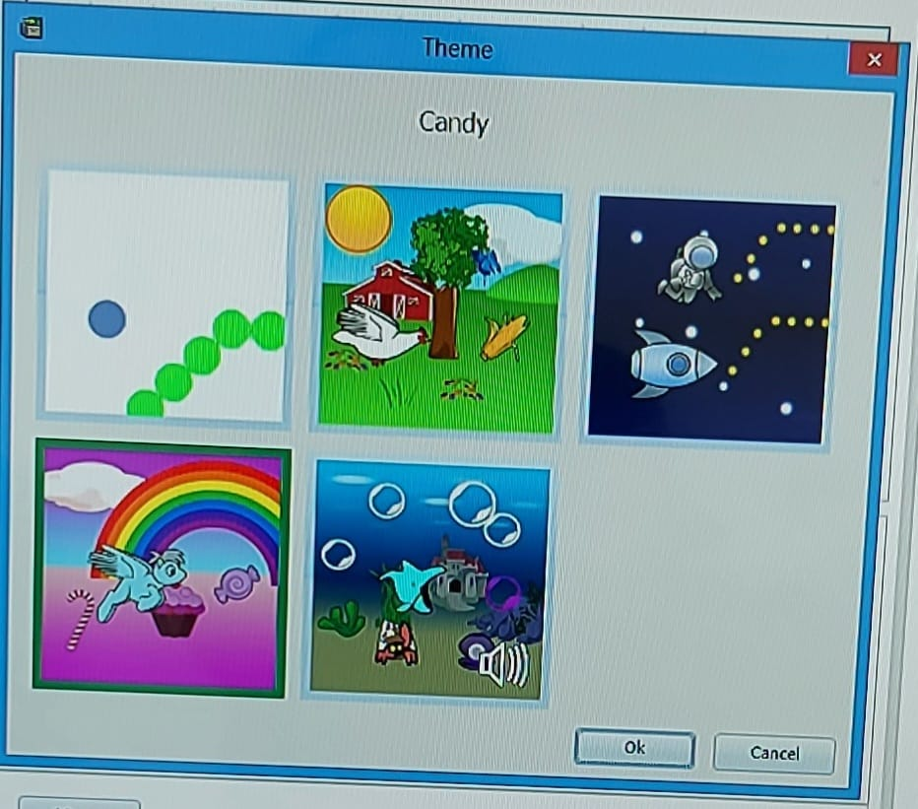
UROTERAPIE V LÁZEŇSKÉ LÉČBĚ - BIOFEEDBACK

Slide 19
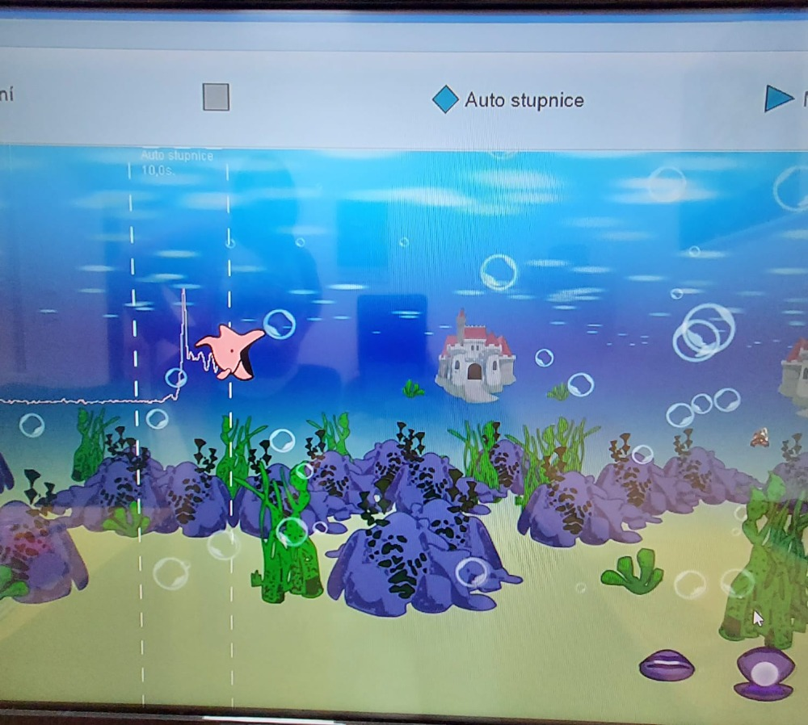
UROTERAPIE V LÁZEŇSKÉ LÉČBĚ BIOFEEDBACK

Slide 20
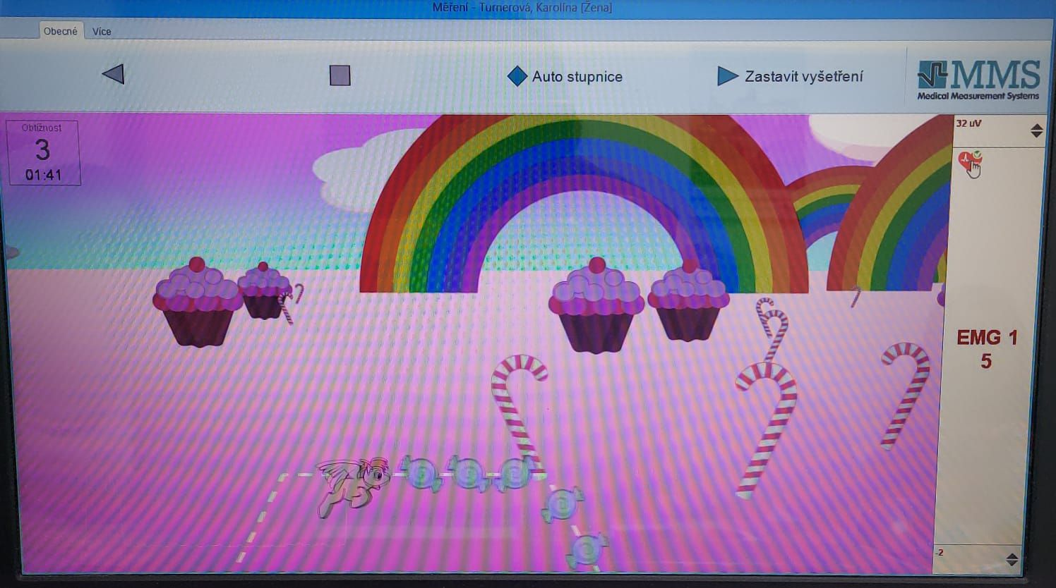
UROTERAPIE V LÁZEŇSKÉ LÉČBĚ BIOFEEDBACK

Slide 21
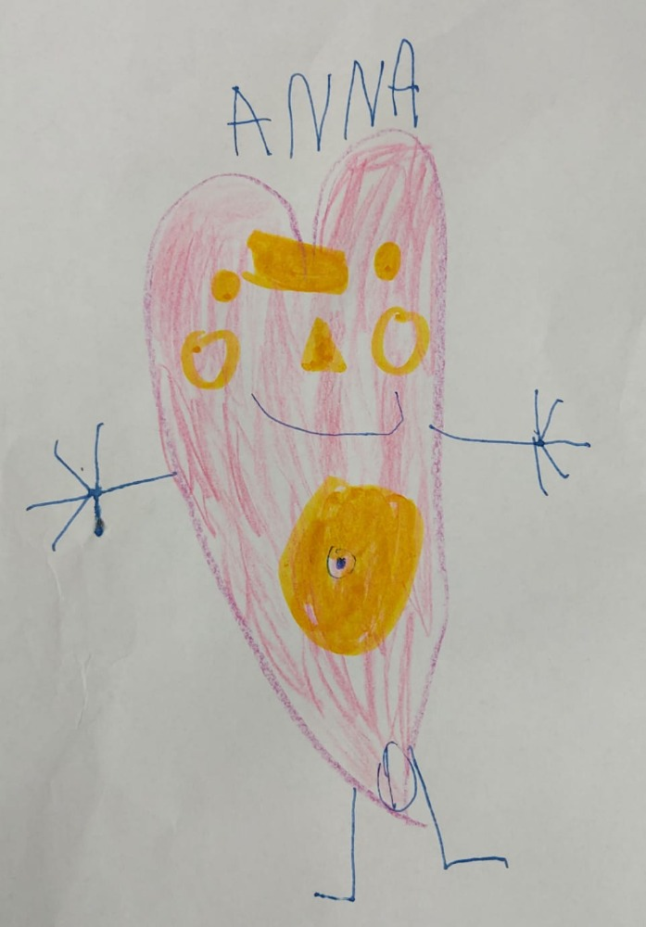
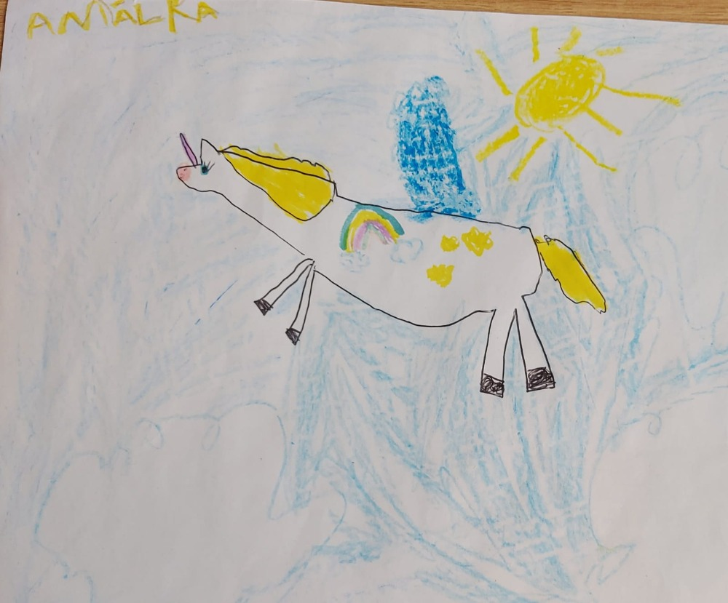
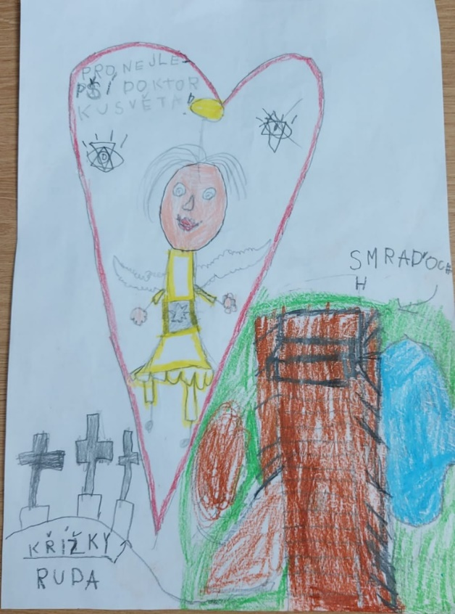
UROTERAPIE V LÁZEŇSKÉ LÉČBĚ
Děkuji za pozornost
obrázky nakonec

